Slide 1

TortoiseSVN
Vanderlei dos Santos RA-618100373
Dennis Mozart RA-618100683
Júlio Lima Junior RA-618101526
Lincoln Coutinho RA-618100265
Agnaldo Guedes RA-618103947
Notes:
Para alterar a imagem no slide, selecione e exclua a imagem. Em seguida, use o ícone Imagens no espaço reservado para inserir sua própria imagem.

Slide 2
TortoiseSVN -Descrição geral e principais funcionalidades
O que é o TortoiseSVN?
O Tortoise SVN é um cliente open-source gratuito para a plataforma Windows voltado para o sistema de controle de versão Apache™ Subversion®.
Administra arquivos e diretórios no decorrer do tempo. Os arquivos são armazenados em um repositório central.
O repositório parece-se muito com um servidor de arquivos comum, exceto pelo fato que ele consegue se lembrar de toda e qualquer alteração já feita em algum momento nos seus arquivos e diretórios. Isso permite a você recuperar versões antigas de seus arquivos e examinar o histórico de como, quando e por quem seus dados foram modificados.

Slide 3
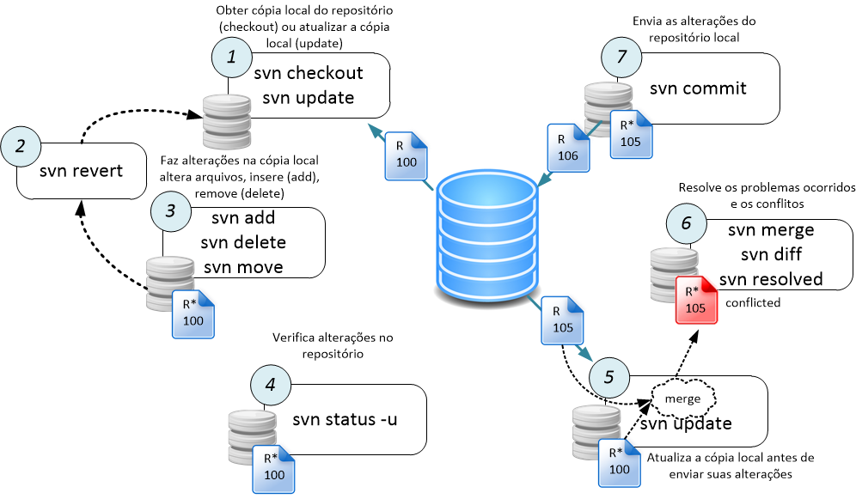
Descrição geral e principais funcionalidades

Slide 4
Descrição geral e principais funcionalidades
TortoiseSVN principais funcionalidades
Interface Integrada (Ex: Windows/explorer)
Comparar versões de programa
Consultar logs de alterações
Deletar e renomear programas
Bloquear programas.
Fácil acesso a comandos
Controle de Diretório
Submissão Atômica
Metadados controlados pela ferramenta.

Slide 5
TortoiseSVN – Pontos Negativos
TortoiseSVN pontos negativos:
Desempenho quando múltiplos usuários utilizam a ferramenta simultaneamente.
Considerado obsoleto, há software mais modernos e integrados a Web.
Não armazena data/horário da modificação na base de configuração, utiliza sempre a data do último “check-in” (Commit)
Guarda arquivos e pastas adicionais na cópia de trabalho (.svn) que podem ser corrompidos (editados) pelo usuário.

Slide 6
TortoiseSVN – Pontos Positivos
TortoiseSVN Pontos positivos:
Acompanhar as alterações realizadas durante a implementação de um determinado conteúdo;
Controlar e gerenciar históricos de alterações;
Identificar e restaurar(reutilizar) versões já estabilizadas, testadas e documentadas.
Facilidade em trabalhar com arquivos pesados, apesar do fraco desempenho.
Amigável na instalação e configuração.
Interface gráfica de fácil compreensão e operação.

Slide 7
Tortoise SVN – Vale a Pena – Produtividade
TortoiseSVN – Vale a Pena – Aumenta a produtividade?
Sim, a utilização do TorsoiseSVN é recomendável para empresas que não possuem mecanismos de controle de versionamento de programas, repositórios de documentos e arquivos. Aumenta a qualidade no desenvolvimento, com log de alterações, estatísticas, além de criar base histórica para eventuais consultas e na reutilização de códigos já desenvolvidos, testados, documentados.
Sim, aumenta a produtividade:
Programas já desenvolvidos, podem ser reutilizados ou adaptados para novas aplicações
Documentação de requisitos, facilitam o entendimento do código.
Base histórica, cria subsídios para diminuir impactos nos novos desenvolvimentos e/ou reutilização de códigos.

Slide 8
Tortoise SVN – Bibliografia
https://subversion.apache.org/
https://tortoisesvn.net/
http://svnbook.red-bean.com/
http://rodcosta.eadti.com.br/tutoriais/ferramentas/tortoisesvn
‘

Slide 9
Tortoise SVN – Glossário principais comandos
Checkout: Obter uma cópia do trabalho.
Update: Atualizar a cópia do trabalho.
Revert: Desfazer alterações do trabalho
Add: Adicionar novos arquivos e diretórios
Delete: Apagar arquivos e diretórios
Move: Mover arquivos e diretórios
Status: Mostra o ‘status’ dos arquivos e diretórios
Commit: Envia mudanças da sua cópia de trabalho para o repositório
Merge: Aplica as diferenças entre duas fontes para um caminho de cópia de trabalho.
Diff: Exibe diferenças entre duas revisões ou caminho.
Resolved: Remove o estado “em conflito” em arquivos ou diretórios de cópia de trabalho.

